Slide 1
随机过程及应用
主讲:数学科学学院 覃思义
Email: qinsiyi@uestc.edu.cn
Tel: 13608196186
个人主页：staff.uestc.edu.cn/qinsiyi

Slide 2
序 言
一、研究对象
随机过程
在许多实际问题中,不仅需要对随机现象做特定时间点上的一次观察,且需要做连续不断的观察,以观察研究对象随时间推移的演变过程.

Slide 3
古埃及人把尼罗河涨落的情况逐天记录下来，就构成所谓的时间序列。对这个时间序列长期的观察使他们发现尼罗河的涨落非常有规律。由于掌握了尼罗河泛滥的规律，使得古埃及的农业迅速发展，从而创建了埃及灿烂的史前文明。
尼罗河泛滥期
1月1日
6月17日
10月
12月
“落泪夜”

Slide 4
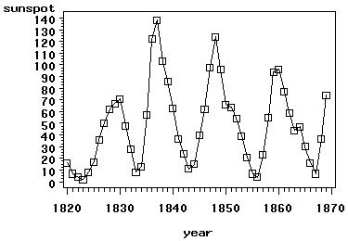
德国业余天文学家施瓦尔发现太阳黑子的活动具有11年左右的周期

Slide 5
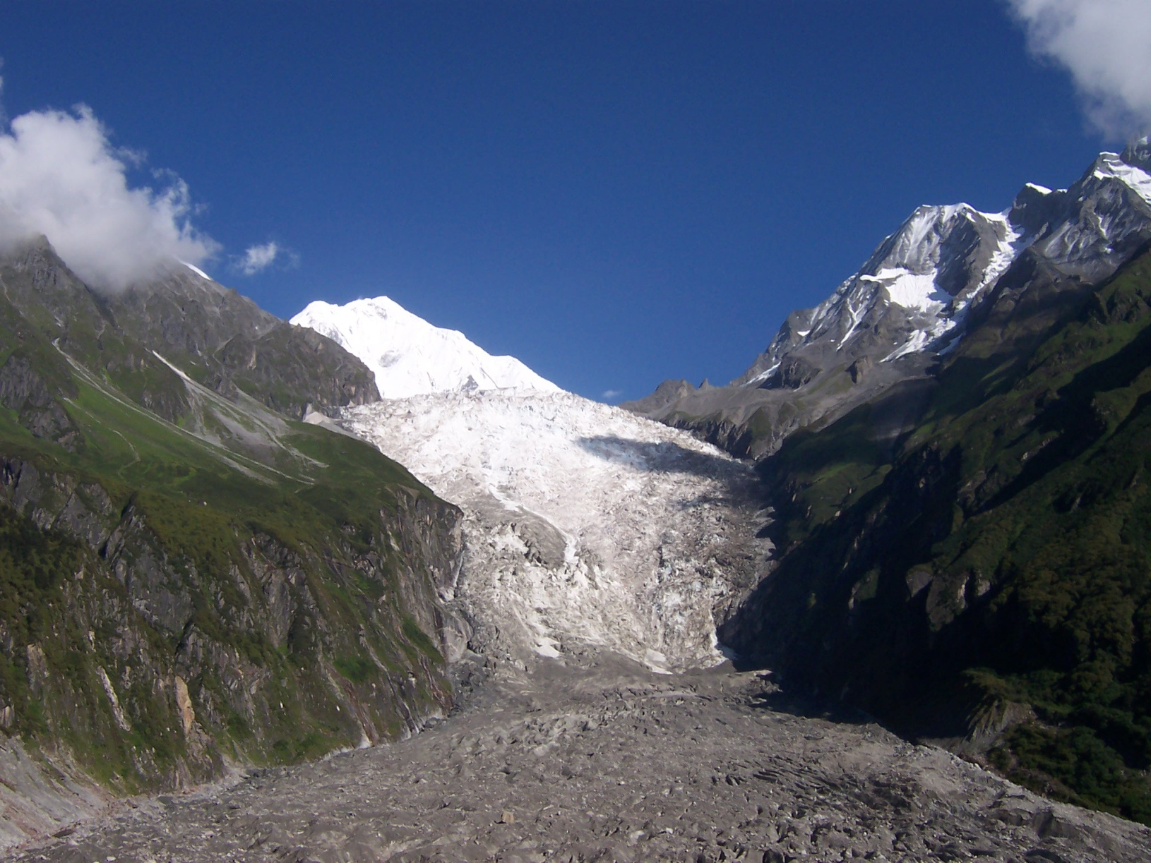
冰川运动

Slide 6
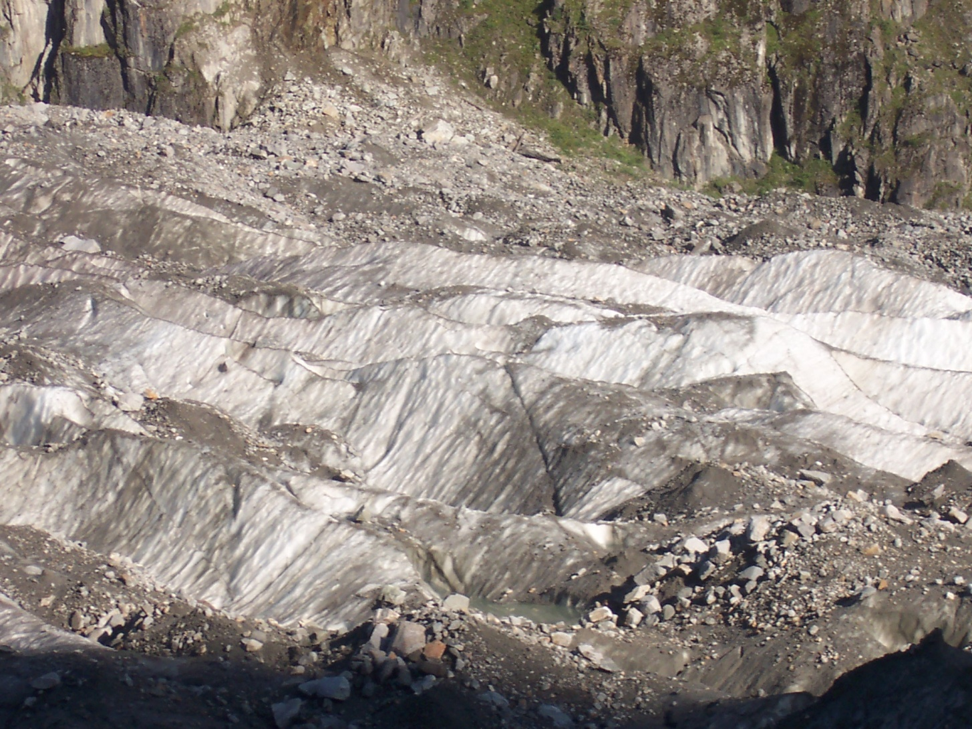
冰川消融

Slide 7
据四川台网测定：截止2008年7月8日8时，汶川8.0级地震余震区共发生16 299次余震，其中4.0～4.9级198次，5.0～5.9级28次，6.0～6.9级5次，最大震级为6.4级。
汶川余震序列
汶川余震地点图
汶川余震序列图1
汶川余震序列图2

Slide 8
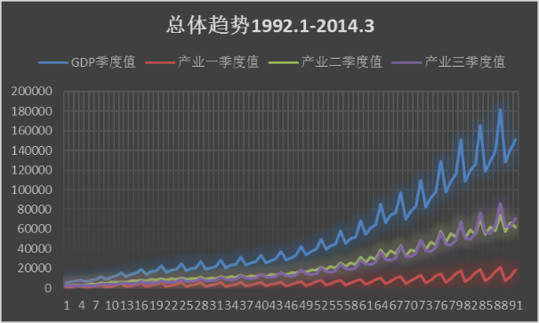
我国经济GDP变化趋势。

Slide 9
现象特点：关注一族随时间或地点变化的随机变量，有自身的统计规律，而且变量间有着内在的关联关系.
随机过程论：研究和描述随机现象演变的概率统计规律.
随机过程理论是近代数学的重要组成部分, 应用非常广泛,实际工程背景强.

Slide 10
二、研究方法
Ex. 设某种细菌群体的个数在时段(t, t+Δt)内只能增加,增加的数量与t 时刻的细菌数成正比,且x₀=x(0)>0.
1) 确定性方法
设t 时刻的细菌数为x(t),有
令 得微分方程
解得实值连续函数

Slide 11
2）随机性方法
设时刻t 细菌数为随机变量X(t),设(t, t+Δt)内增加的细菌数与Δt 有关而与t 无关,
在X(t)=x条件下,X(t+Δt)变为x+1个的概率为
又设(t, t+Δt)内增加不少于两个细菌的概率为
根据全概率公式

Slide 12
即
初始条件为

Slide 13
解得
注
与确定性结果不同处
1）在固定时刻t 未给出确定的细菌数 , 给定t 时刻的概率分布：
2）细菌个数X(t) 随时间t 的推移而改变,是一族随机变量,需研究其统计规律性.

Slide 14
三、课程教学
困难:
1.数学基础要求较高, 建立在概率论与数理统计基础之上;
2. 建立随机分析的思维较难;
3. 工程背景强, 建立随机模型较难.

Slide 15
教学特点:
1. 立足于数学基本理论的介绍;
2. 力图帮助同学掌握随机分析的基本思想和基本方法;
3. 尽量阐述清楚基本概念及相应的工程背景;
4. 尝试将各类随机过程与工程问题结合;
5. 训练数学表述能力.
加油

